Slide 1
ÉTAT DE L’UNION 2023
Principales réalisations et initiatives
#SOTEU

Slide 2
Veuillez supprimer cette diapositive avant de commencer votre présentation.
Cette présentation vise à vous aider à communiquer et à présenter des informations sur les principales propositions et/ou politiques de la Commission. Elle est exclusivement destinée à cette fin et ne constitue pas un document officiel. Elle est également destinée au seul usage interne des services de la Commission européenne. Elle ne doit pas être republiée à l’extérieur, diffusée, transmise ou distribuée à un public externe.
Vous pouvez la personnaliser en fonction de votre public et de vos besoins (par exemple, en ajoutant des citations de commissaires, en utilisant des exemples ou des données propres à un pays/une région). Toutefois, vous ne devriez pas modifier ou créer une œuvre dérivée à partir d’éléments de la présentation.
Celle-ci peut être utilisée en totalité ou de manière sélective, sans altération du contenu.
Pour toute question ou retour d’information, vous pouvez contacter
l’Unité COMM.SPP.01: «Discours, édition multimédia et liaison avec les représentations» – Peter VALANT

Slide 3
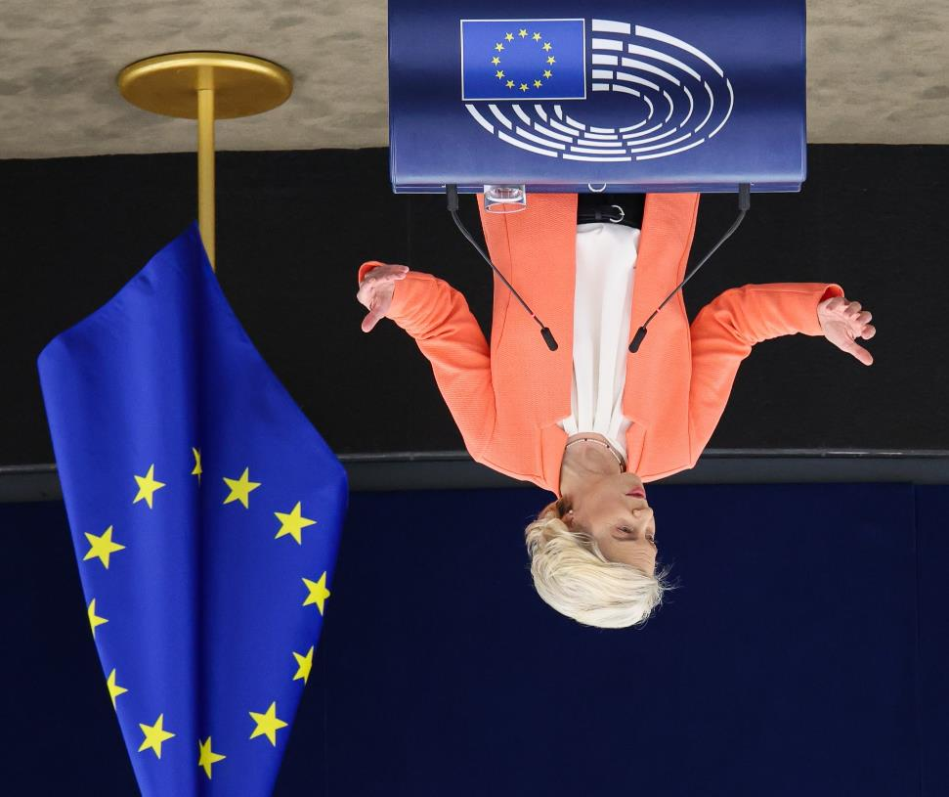
«
Le moment est venu de montrer à la jeune génération que nous sommes capables de construire un continent où vous pouvez être qui vous êtes, aimer qui vous voulez et vous fixer autant d’objectifs que vous le souhaitez. Un continent réconcilié avec la nature et ouvrant la voie aux nouvelles technologies. Un continent uni dans la liberté et dans la paix. Une fois encore, le moment est venu pour l’Europe de répondre à l’appel de l’histoire.
Ursula von der Leyen, présidente de la Commission européenne
»

Slide 4
LE DISCOURS SUR L’ÉTAT DE L’UNION: UN MOMENT CLÉ POUR LA DÉMOCRATIE EUROPÉENNE
Chaque année, en septembre, le président ou la présidente de la Commission européenne prononce devant le Parlement européen le discours sur l’état de l’Union, dans lequel il ou elle dresse le bilan de l’année écoulée et présente les priorités pour l’année à venir.
Ce discours constitue un moment clé pour la démocratie européenne et l’occasion, pour le président ou la présidente, d’exposer la manière dont la Commission européenne s’attaquera aux défis les plus pressants de l’Union.
Le président ou la présidente adresse une lettre d’intention à son homologue du Parlement européen et à la présidence du Conseil, qui expose les principales actions que la Commission entend entreprendre.
La présentation vise à rendre compte de quelques-unes des principales réalisations de la Commission depuis le dernier discours sur l’état de l’Union et à mettre en évidence les grandes initiatives présentées le 13 septembre 2023 par la présidente von der Leyen.

Slide 5
PRINCIPALES RÉALISATIONS

Slide 6
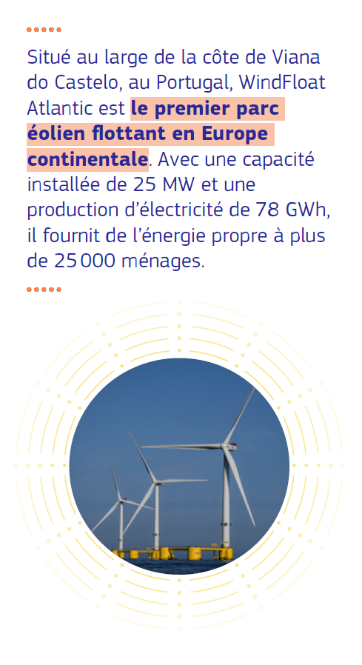
CLIMAT ET ÉNERGIE
Le pacte vert pour l’Europe est né de la nécessité de protéger notre planète. Il a également été conçu comme une occasion de préserver notre prospérité future.
Nous continuerons à soutenir l’industrie européenne tout au long de cette transition.
L’avenir de notre industrie des technologies propres doit se construire en Europe.
Avec le règlement pour une industrie «zéro net» et la législation sur les matières premières critiques afin de mettre en œuvre le plan industriel du pacte vert, nous renforçons la position de tête de l’UE dans la course vers la réalisation de l’objectif «zéro net».

Slide 7
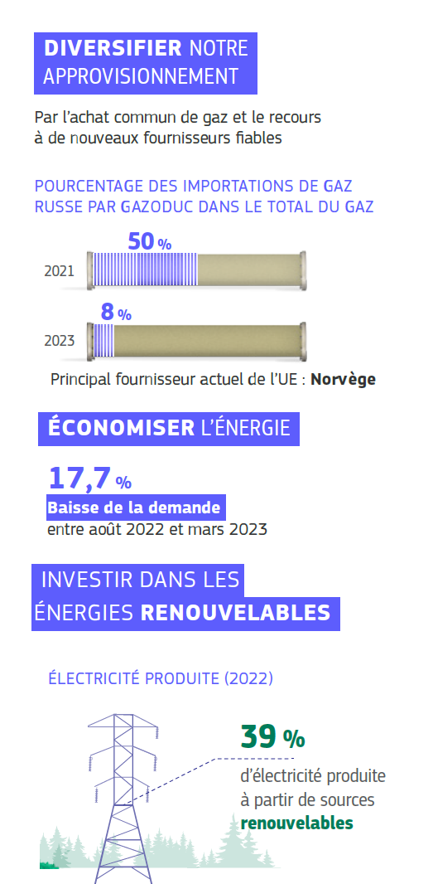
CLIMAT ET ÉNERGIE
La Commission a réussi à contrer la «guerre de l’énergie» menée par la Russie contre l’économie de l’UE, grâce au plan REPowerEU qui permet de garantir notre sécurité énergétique en prévoyant des approvisionnements diversifiés provenant de partenaires fiables, des réserves de gaz bien remplies, des économies d’énergie et une accélération du déploiement des énergies renouvelables.
En 2022, le taux de remplissage des réserves de gaz européennes a atteint des niveaux record, s’établissant à plus de 95 % et dépassant l’objectif de 80 % au 1er novembre 2022.

Slide 8
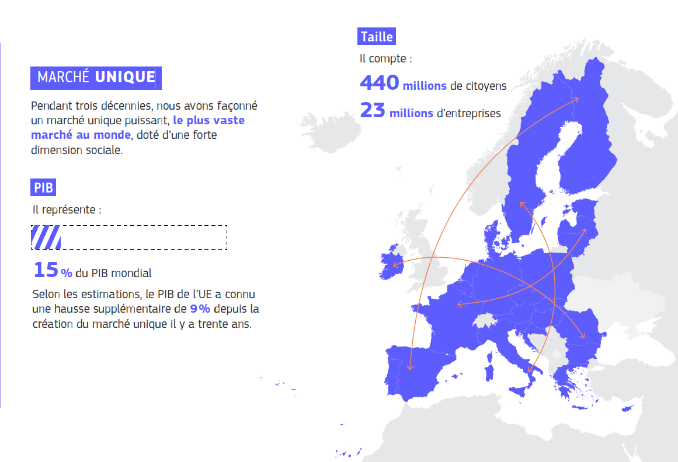
ÉCONOMIE, SOCIAL ET COMPÉTITIVITÉ
Cette année, nous avons célébré le 30e anniversaire du marché unique, fondement de la compétitivité durable de l’Union européenne.

Slide 9
ÉCONOMIE, SOCIAL ET COMPÉTITIVITÉ
Grâce à NextGenerationEU, l’Europe est proche du plein emploi.
SURE, la toute première initiative européenne visant à soutenir le chômage partiel, nous a permis de sauver 40 millions d’emplois. C’est l’économie sociale de marché européenne en action.
Nous avons baptisé 2023 «Année européenne des compétences» afin de donner un nouvel élan à l’apprentissage tout au long de la vie, en aidant citoyens et entreprises à contribuer pleinement aux transitions écologique et numérique.

Slide 10
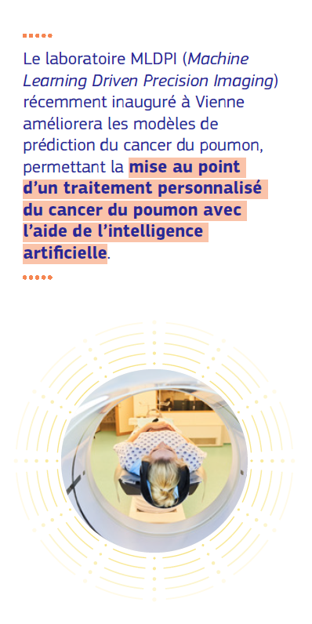
NUMÉRIQUE ET INTELLIGENCE ARTIFICIELLE
La révolution de l’IA n’est plus une perspective, mais une réalité.
Notre législation sur l’intelligence artificielle est déjà un modèle pour le monde entier. Elle permettra de faire en sorte que les systèmes d’IA utilisés dans l’UE soient sûrs, transparents, éthiques, impartiaux et sous contrôle humain.
Grâce à notre règlement sur les services numériques et à celui sur les marchés numériques, nous créons un espace numérique plus sûr au sein duquel les droits fondamentaux sont protégés.

Slide 11
NUMÉRIQUE ET INTELLIGENCE ARTIFICIELLE
Sans semi-conducteurs, c’est-à-dire sans «puces électroniques», il est impossible d’assurer la transition numérique ou écologique de même que la primauté technologique de l’UE.
Le 21 septembre 2023, le règlement européen sur les semi-conducteurs est entré en vigueur.
La stratégie européenne pour les données, présentée en 2020, vise à créer un marché unique des données qui garantira la compétitivité mondiale de l’Europe et sa souveraineté en matière de données.
En juin 2023, un accord a été trouvé concernant le règlement sur les données, qui vise à augmenter le volume de données accessible et à établir des règles sur l’accès aux données et leur utilisation.
Les investissements à l’appui du règlement européen sur les semi-conducteurs sont estimés à plus de 43 milliards d’EUR

Slide 12
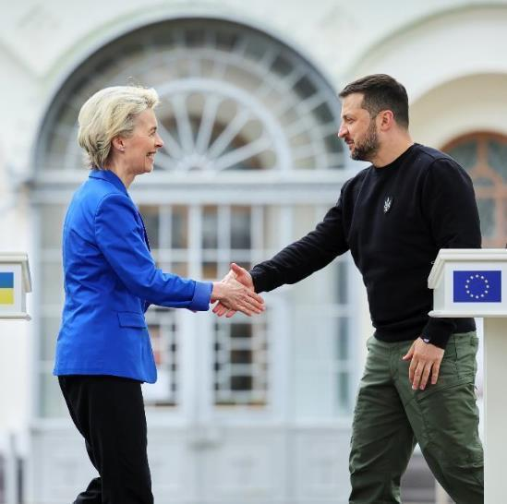
SOLIDARITÉ AVEC L’UKRAINE
L’UE et ses États membres ont mobilisé un total de 81 milliards d’EUR, soit 64 milliards d’EUR d’aide financière et humanitaire, d’appui budgétaire d’urgence et d’assistance militaire et au moins 17 milliards d’EUR pour venir en aide aux personnes fuyant l’Ukraine.
Afin d’affaiblir la capacité de la Russie à poursuivre la guerre, l’Union européenne a infligé onze trains de sanctions de grande ampleur visant des secteurs clés de l’économie russe, gelant des avoirs importants et excluant les principales banques russes du système SWIFT.

Slide 13
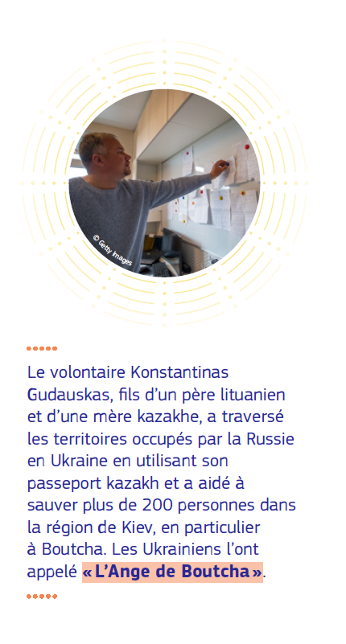
SOLIDARITÉ AVEC L’UKRAINE
Les États membres de l’UE ont ouvert leurs foyers et leurs cœurs à des millions d’Ukrainiens, offrant une protection temporaire à quelque quatre millions de personnes, dont la plupart sont des femmes et des enfants.
L’UE est devenue un lieu sûr pour près d’un cinquième des enfants ukrainiens.
Le 3 mai 2023, nous avons proposé une action de soutien à la production de munitions (ASAP), initiative de 500 millions d’EUR, destinée à stimuler la production de munitions au sein de l’UE, afin que les États membres puissent davantage aider l’Ukraine, en fonction de ses besoins.

Slide 14
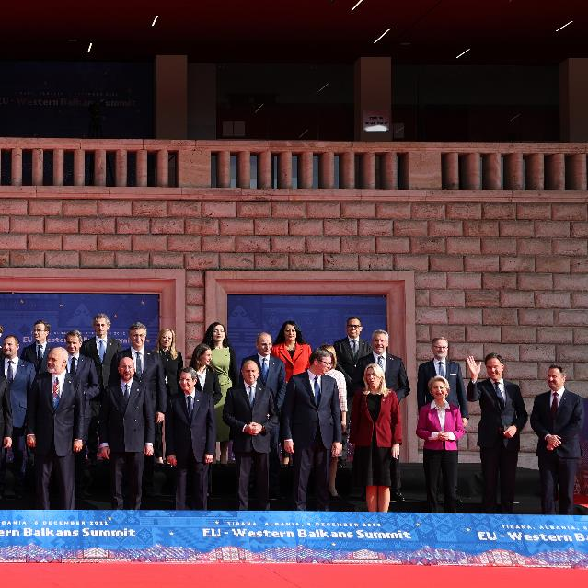
ÉLARGISSEMENT
Le grand élargissement d’il y a 20 ans a marqué le triomphe de la détermination et de l’espoir sur le poids du passé; il a été une réussite économique qui a amélioré la vie de millions de personnes. Nous devons nous projeter vers le prochain élargissement et vers les prochaines réussites économiques.
En juin 2023, la présidente von der Leyen a dévoilé un nouveau plan de croissance pour les Balkans occidentaux. Non seulement nous demandons à nos partenaires de faire un pas vers nous, mais nous faisons également un grand pas vers eux.

Slide 15
ÉLARGISSEMENT
Chaque vague d’élargissement s’est accompagnée d’un approfondissement politique. Il est possible d’approfondir l’intégration et, en même temps, d’élargir notre Union.
Alors que les pays candidats se préparent à l’adhésion, l’Union doit, elle aussi, se tenir prête. Ce prochain élargissement doit être un catalyseur de progrès, à l’image de tous les élargissements antérieurs qui ont été préparés par de profondes réformes institutionnelles et se sont accompagnés de celles-ci.
«L’avenir de l’Ukraine se trouve dans notre Union. L’avenir des Balkans occidentaux se trouve dans notre Union. L’avenir de la Moldavie se trouve dans notre Union. Et je sais à quel point la perspective européenne est importante pour tant de personnes en Géorgie.»
Ursula von der Leyen, présidente de la Commission européenne

Slide 16
EUROPE DANS LE MONDE, MIGRATION ET SÉCURITÉ
Grâce à «Global Gateway», notre plan de 300 milliards d’EUR qui vise à favoriser des investissements durables dans le monde entier, nous soutenons des projets d’infrastructure de haute qualité qui sont porteurs d’emplois, encouragent une croissance pérenne et créent de la valeur à l’échelle locale. Nous menons, cette année, 90 grands projets dans le monde.
Dans un esprit de collaboration internationale, l’UE et des démocraties partenaires ont institué des Conseils du commerce et des technologies (par ex., le Conseil du commerce et des technologies UE-États-Unis) afin de favoriser des partenariats productifs et de relever des défis communs.

Slide 17
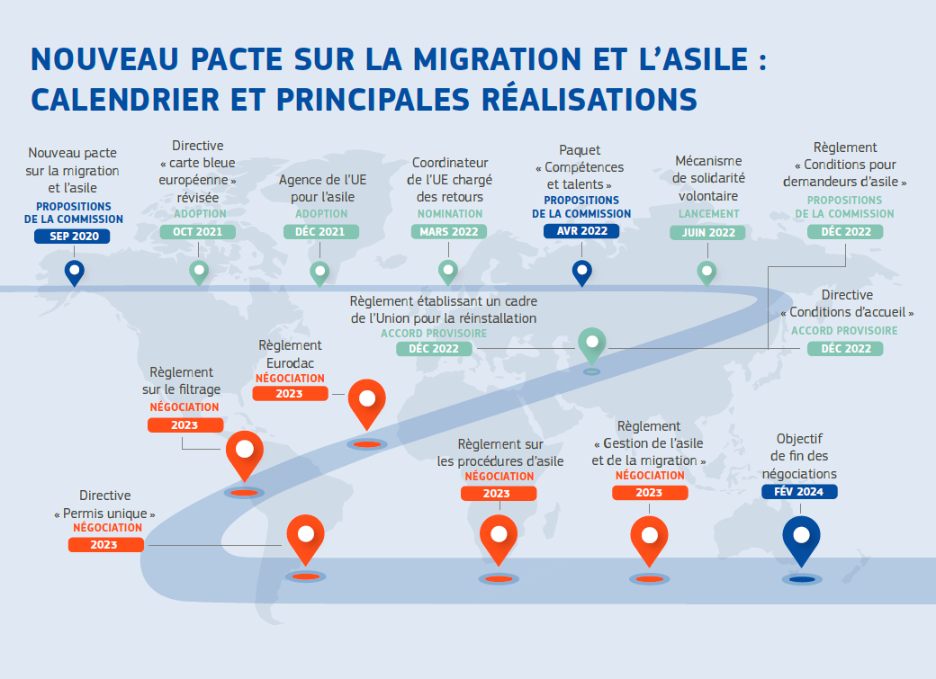
EUROPE DANS LE MONDE, MIGRATION ET SÉCURITÉ
En septembre 2020, la Commission a présenté le nouveau pacte sur la migration et l’asile.
Ce pacte établit un nouvel équilibre:
entre protection des frontières et protection des personnes,
entre souveraineté et solidarité, et
entre sécurité et humanité.
Le 19 décembre 2022, la Commission a proposé, en outre, de renforcer les règles de prévention et de répression de la traite des êtres humains.

Slide 18
PRINCIPALES INITIATIVES

Slide 19
GRANDES PRIORITÉS POUR 2024
Un pacte vert pour l’Europe
Train de mesures européennes sur l’énergie éolienne
Objectif climatique à l’horizon 2040
Initiative pour la résilience dans le domaine de l’eau
Une Europe plus forte sur la scène internationale
Renforcement du partenariat avec l’Afrique
Stratégie industrielle de défense européenne
Une Europe adaptée à l’ère du numérique
Législation spatiale de l’UE
Stratégie relative à une économie fondée sur les données spatiales
Initiative visant à ouvrir les capacités européennes de supercalcul aux jeunes entreprises d’IA qui sont éthiques et responsables
Promouvoir notre mode de vie européen
Prolongation de la protection temporaire accordée aux personnes fuyant l’Ukraine
Plan d’action sur la lutte contre le trafic de stupéfiants, qui prévoit notamment une alliance des ports européens
Mise à jour du cadre juridique et renforcement de la coopération en matière de lutte contre le trafic de migrants
Diplôme européen commun
Une économie au service des personnes
Initiative de l’UE en faveur des biotechnologies et de la production de produits biologiques
Suivi du sommet de Val Duchesse
Matériaux avancés pour assurer la primauté industrielle
Initiative concernant les règles relatives au comité d’entreprise européen
Un nouvel élan pour la démocratie européenne
Communication sur les réformes et les réexamens des politiques avant élargissement
Recommandation de la Commission relative aux systèmes intégrés de protection de l’enfance

Slide 20
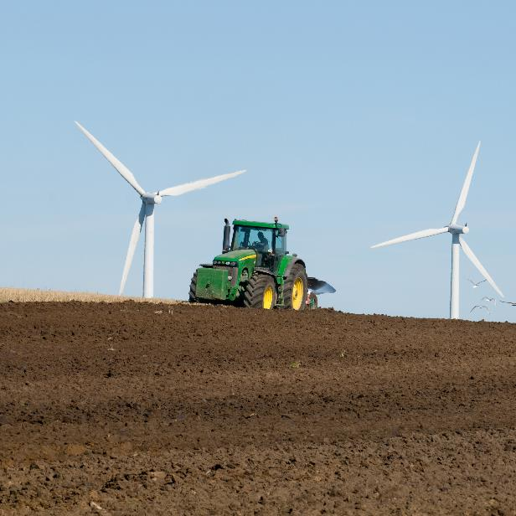
CLIMAT ET ÉNERGIE
Organiser une série de dialogues sur la transition propre avec l’industrie en vue d’élaborer une approche pour chaque écosystème industriel, y compris l’agriculture.
Présenter un train de mesures européennes sur l’énergie éolienne afin d’aider l’industrie éolienne de l’UE à faire face à ses difficultés; accélérer encore plus la délivrance des permis et améliorer les systèmes d’enchères.
Ouvrir une enquête antisubventions sur les véhicules électriques en provenance de Chine.
Engager un dialogue stratégique sur l’avenir de l’agriculture dans l’UE.

Slide 21
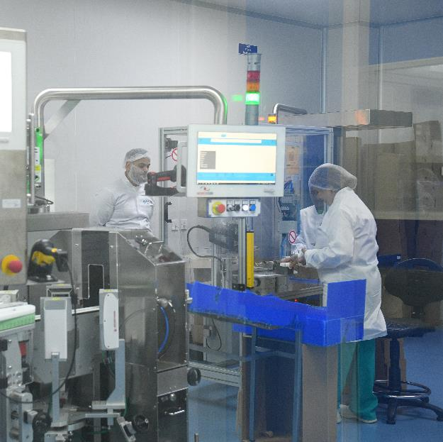
ÉCONOMIE, SOCIAL ET COMPÉTITIVITÉ
Organiser un nouveau sommet des partenaires sociaux pour aborder des défis tels que les pénuries de compétences et de main-d’œuvre, mais aussi les défis liés à l’intelligence artificielle.
Désigner un représentant de l’UE pour les PME, qui sera placé sous l’autorité directe de la présidente de la Commission.
Présenter des propositions législatives visant à réduire les obligations de déclaration au niveau européen de 25 %, pour faciliter l’activité des entreprises.
Charger Mario Draghi d’établir un rapport sur l’avenir de la compétitivité européenne, en vue de déterminer comment l’UE peut rester compétitive tout en jouant un rôle moteur dans la transition propre.

Slide 22
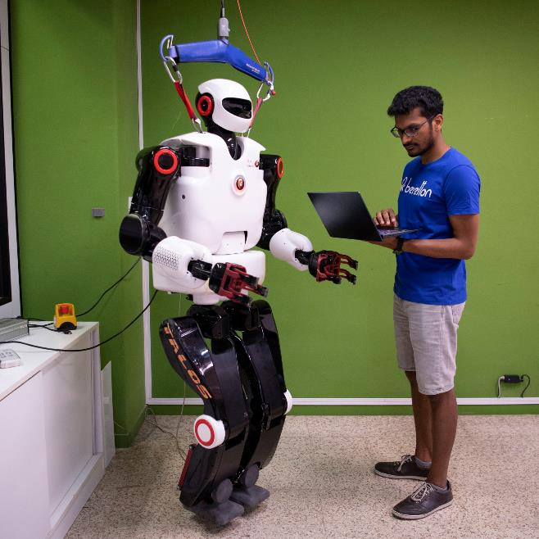
NUMÉRIQUE ET INTELLIGENCE ARTIFICIELLE
Lancer une initiative destinée à ouvrir nos ordinateurs à haute performance aux jeunes entreprises d’IA européennes, pour qu’elles puissent entraîner leurs modèles.
Soutenir la création d’un panel mondial réunissant des scientifiques, des entreprises technologiques et des experts, afin de recenser les possibilités et les risques liés à l’IA.
Travailler avec les entreprises du secteur sur des normes mondiales minimales pour une utilisation sûre et éthique de l’IA.

Slide 23
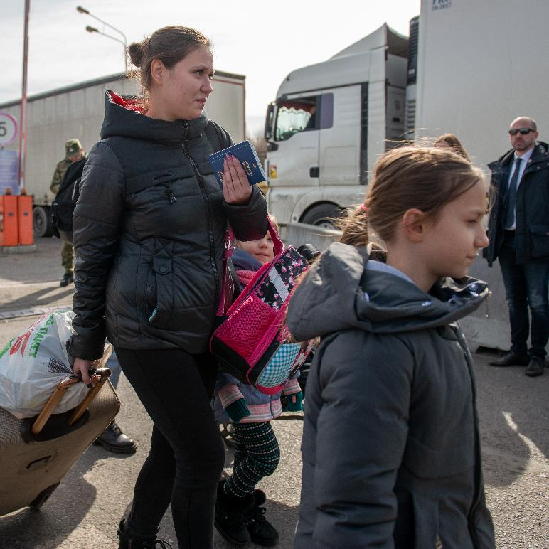
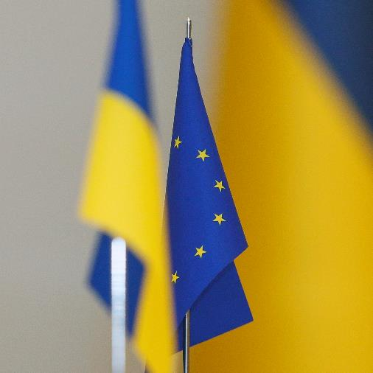
SOLIDARITÉ AVEC L’UKRAINE
Mettre en œuvre la proposition relative à une facilité pour l’Ukraine, d’un montant de 50 milliards d’EUR, pour soutenir les investissements et les réformes au cours des 4 prochaines années.
Prolonger, jusqu’en 2025, la protection temporaire accordée aux personnes fuyant l’agression russe contre l’Ukraine.
Renforcer et élargir les sanctions infligées à la Russie, accroître notre assistance militaire à l’Ukraine par l’intermédiaire de la facilité européenne pour la paix et former les soldats ukrainiens.

Slide 24
ÉLARGISSEMENT
Étendre les rapports de l’UE sur l’état de droit aux pays en voie d’adhésion qui se mobilisent pour accélérer le processus.
Lancer une série de réexamens pré-élargissement des politiques afin de déterminer comment chaque domaine politique de l’UE peut devoir être adapté en vue d’un élargissement de l’Union.
Présenter des idées au débat des dirigeants qui se tiendra sous la présidence belge du Conseil de l’UE en 2024.

Slide 25
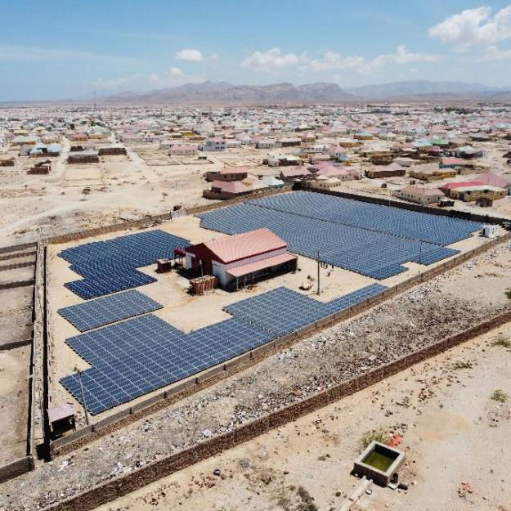
EUROPE DANS LE MONDE, MIGRATION ET SÉCURITÉ
Continuer à s’appuyer sur l’approche de l’Équipe Europe, qui a fait ses preuves, dialoguer avec nos partenaires du monde entier et déployer notre stratégie commune «Global Gateway».
Proposer une nouvelle approche stratégique pour l’Afrique, en vue de développer un partenariat mutuellement bénéfique, axé sur des problématiques communes aux deux continents.
Organiser une conférence internationale sur la lutte contre le trafic de migrants.

Slide 26
Restons en contact
ec.europa.eu/
europeancommission
europa.eu/
@EuropeanCommission
@EU_Commission
EUTube
@EuropeanCommission
EU Spotify
Commission européenne

Slide 27
Merci!
© Union européenne 2023
Sauf mention contraire, la réutilisation de cette présentation est autorisée en vertu de la licence CC BY 4.0. Pour toute utilisation ou reproduction d’éléments qui ne sont pas la propriété de l’UE, l’autorisation peut devoir être obtenue directement auprès des titulaires de droits respectifs.
Notes:
Update/add/delete parts of the copy right notice where appropriate.
More information: https://myintracomm.ec.europa.eu/corp/intellectual-property/Documents/2019_Reuse-guidelines%28CC-BY%29.pdf

